Slide 1

Веселый
Творческий проект по изготовлению демонстрационного органайзера.
Выполнили: обучающиеся 5-8 классов по предмету Профильный труд «Швейное дело»
Руководитель: учитель профессионально-трудового обучения Грачева Н.Л.

Slide 2
1. ПОИСКОВЫЙ ЭТАП
1.1 Обоснование выбора проекта.
Проблема: Для изучения русского алфавита в 1 классе коррекционной школы необходим настенный текстильный демонстрационный органайзер с буквами и при этом органайзер можно было бы использовать для разных целей, то есть он должен быть многофункциональным.
1.2 Цель проекта: разработать и изготовить многофункциональный дидактический текстильный органайзер с буквами без лишних финансовых затрат. Задачи:
Изучить материал об органайзерах.
Выбрать модель, подготовить эскиз, подготовить шаблоны, подобрать материалы.
Составить технологический процесс и составить технологическую карту изготовления дидактического органайзера.
Изготовить изделие по технологическому процессу, закрепить знания и умения по выполнению ручных и машинных швейных работ.

Slide 3
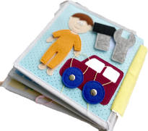
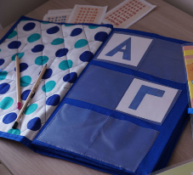
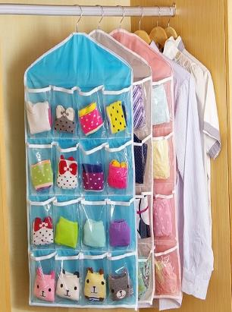
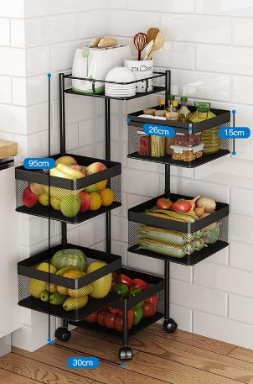
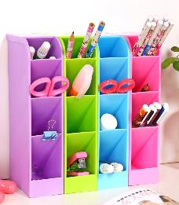
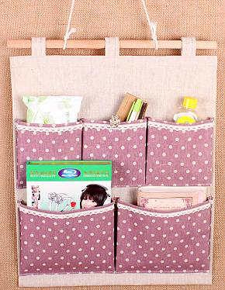
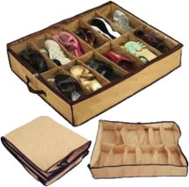
Органайзер-книжка
1.3 Информационная справка
Органайзер – в переводе с английского «организатор». То есть это такой предмет, который помогает своему хозяину организовать свою работу.
Органайзер – это приспособление для хранения множества вещей. Он бывает в виде коробок, чехлов, настенный, настольный, напольный, в виде книжки.
Настольный
Настенный
Чехлы и коробки для гардероба
Напольный

Slide 4
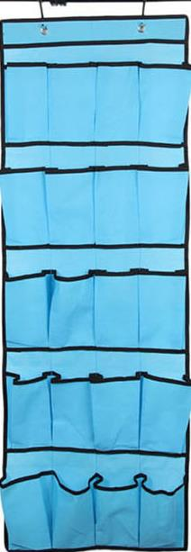
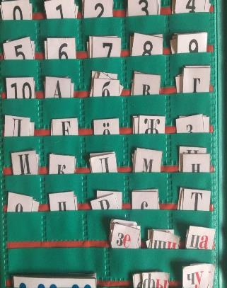
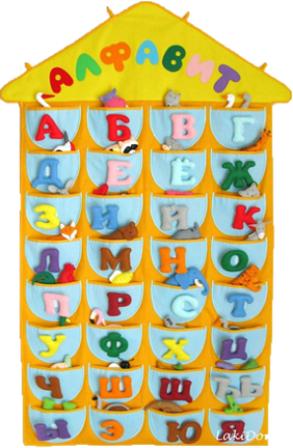
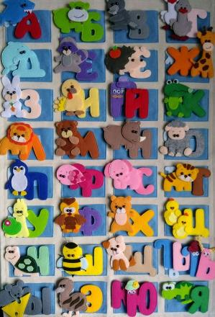
2. КОНСТРУКТОРСКИЙ ЭТАП
2.1 Дизайн и анализ вариантов
2
4
3
1

Slide 5
Требование к проектному изделию
Доступная технология изготовления
Простая конструкция
Минимальные финансовые затраты
Возможность использования лоскута, в виде остатков разных материалов и использование швейных изделий для вторичной переработки.
Возможность привлечь большее количество обучающихся девочек.
Рассмотрев все варианты можно сделать вывод, что наиболее подходящая конструкция для демонстрационного органайзера № 1, а мягкие элементы в виде букв и соответствующим буквам животных с №2 и № 3 сделают органайзер более интересным для детей 1 класса, появляется возможность привлечь большее количество обучающихся девочек на уроках Профильного труда.

Slide 6
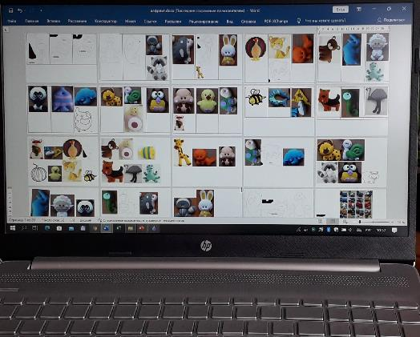
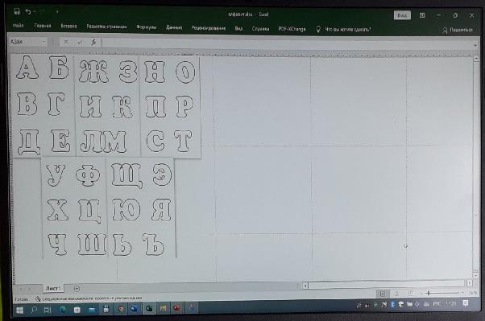
2.2 Подбор эскиза и изготовление шаблонов
Выбор эскиза букв
Определение размера и подготовка шаблонов букв в программе Microsoft Excel и распечатка листов.
Определение размера и подготовка шаблонов животных в программе Microsoft Word и распечатка листов.

Slide 7
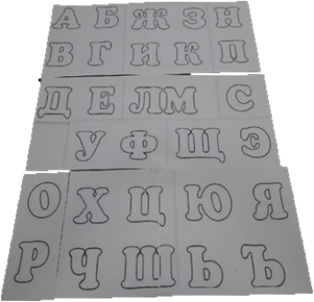
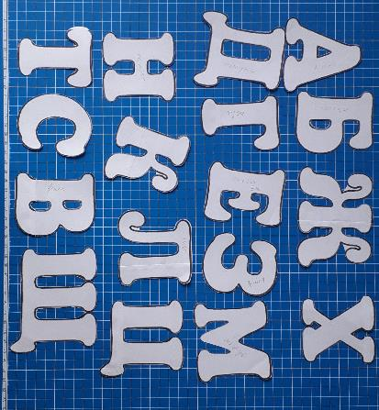
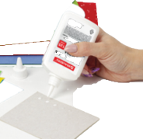
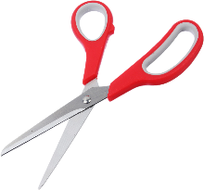
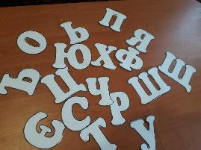
Склеивание листов, вырезание букв, раскрой букв.

Slide 8
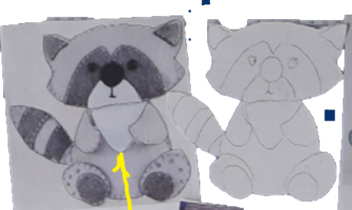
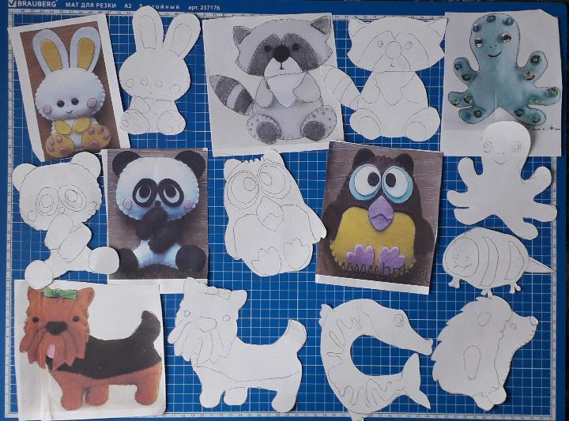


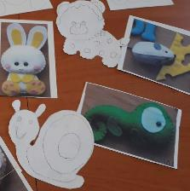
Разрезание по сюжетам, перевод через копировальную бумагу и вырезание шаблонов для животных-игрушек.

Slide 9
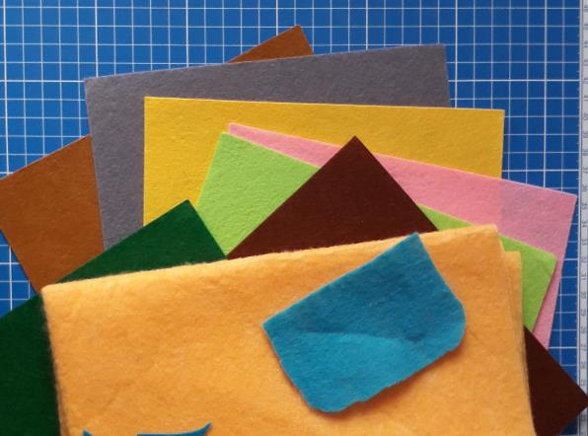
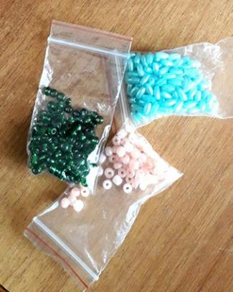
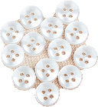
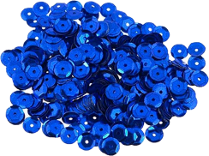
2.3 Подбор материалов.
Материалы для органайзера: ткань двунитка (новая), ткань стежка с синтепоном (вторичная переработка), для карманов - габардин 3-х цветов (лоскут от пошива новогодних костюмов), нитки швейные и мулине.
Материалы для букв и игрушек: фетр (в лоскуте и новый лист), флис и синтепон (лоскут и вторичная переработка), нитки в цвет основных материалов.
Фурнитура: пуговицы, бисер, пайетки, пришивные кнопки.

Slide 10
3. ТЕХНОЛОГИЧЕСКИЙ ЭТАП
3.1 Выбор оборудования, инструментов и приспособлений
Оборудование: швейная машина (ручная и электрическая), электропаровой утюг с гладильной доской.
Инструменты и приспособления: портновские ножницы, ножницы «зиг-заг», иголки, булавки, наперсток, колышек.
3.2 План пошива органайзера с мягкими буквами и игрушками
Раскрой основы органайзера с карманами.
Раскрой букв и игрушек из фетра и флиса.
Выполнение швейных работ.

Slide 11
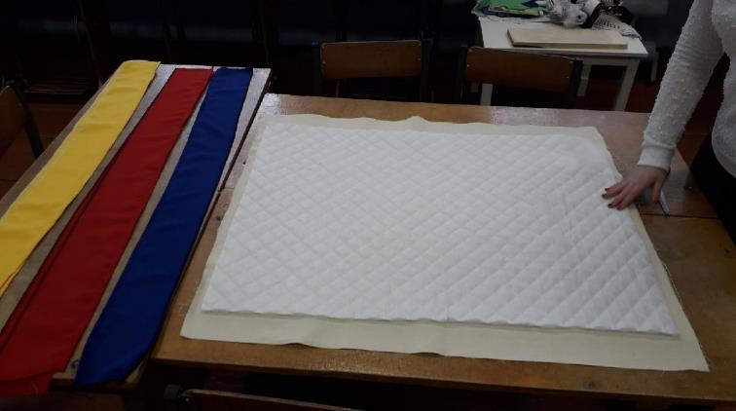
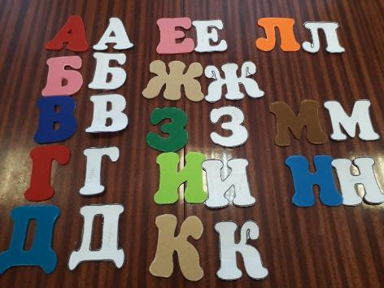
1. Раскрой основы органайзера с карманами.
2. Раскрой букв и игрушек из фетра и флиса.

Slide 12
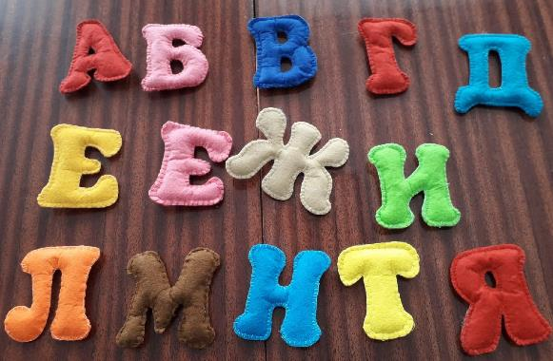
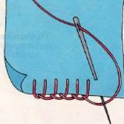
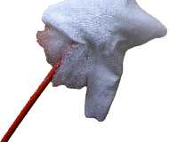
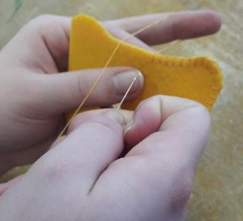
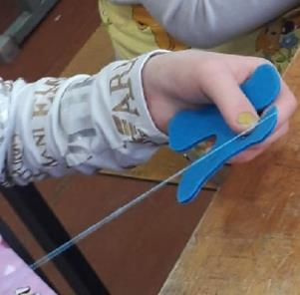
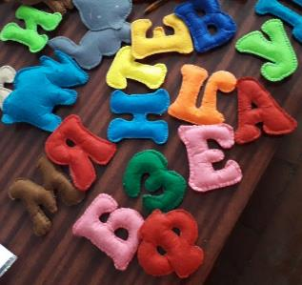
3. Выполнение швейных работ по изготовлению мягких букв и мягких игрушек
Соединение и обработка букв по краю деталей петельным стежком и набивание их синтепоном.

Slide 13
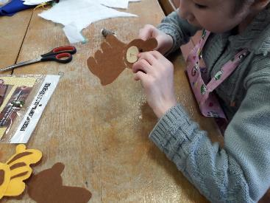
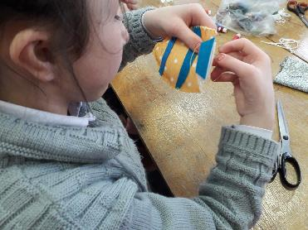
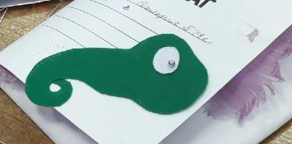
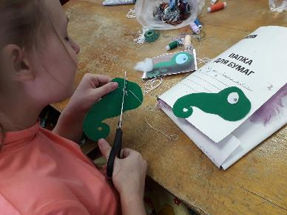
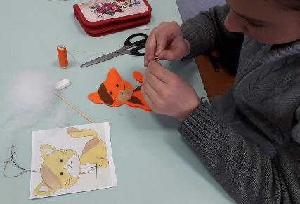
Присоединение мелких деталей к основным накладным швом
Соединение и обработка деталей мягкой игрушки по краю петельным стежком и набивание их синтепоном.

Slide 14
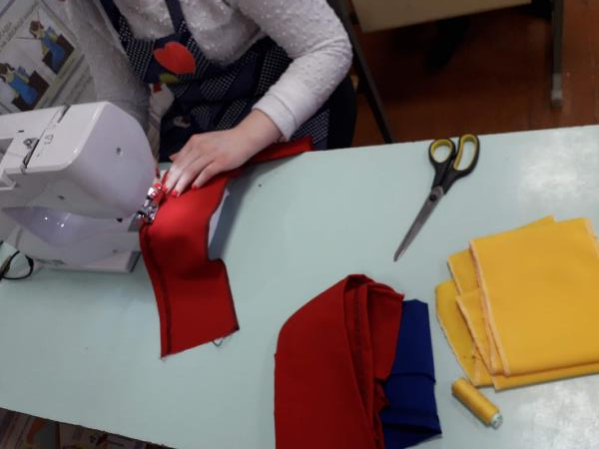
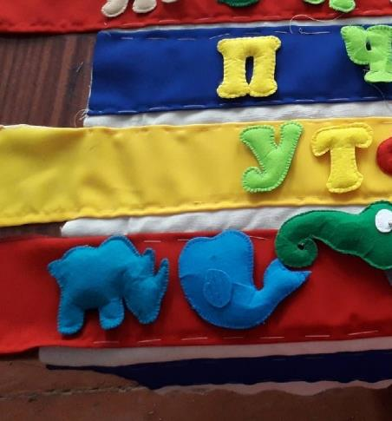
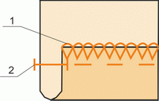
3. Выполнение швейных работ по обработке органайзера с карманами
Разметка накладных карманов, наметывание, пришивание их на основание органайзера
Обработка верха кармана швом вподгибку с обметанным срезом
жжж

Slide 15
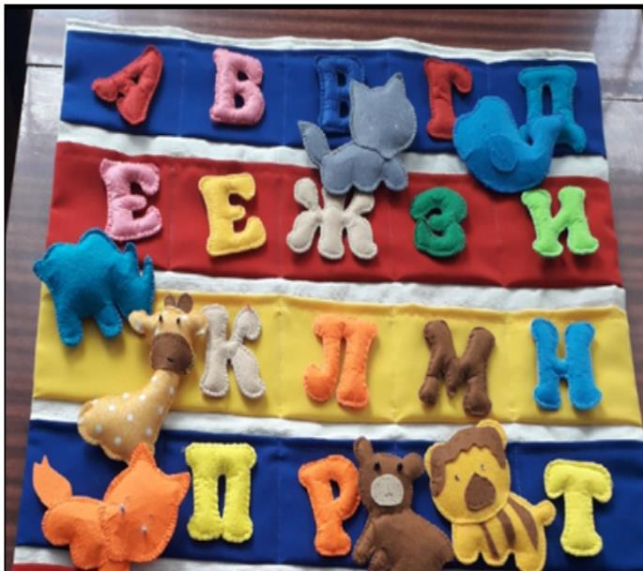
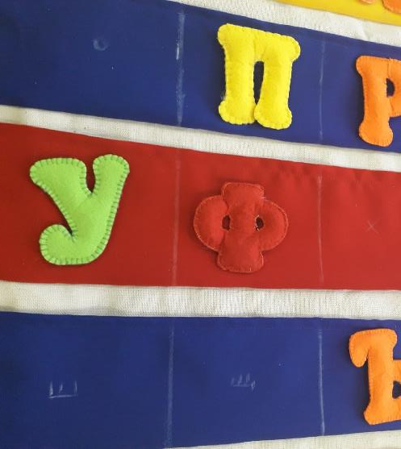
Разметка и прокладывание машинной строчки по ширине кармашков для буквы

Slide 16
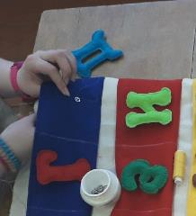
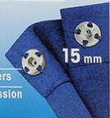
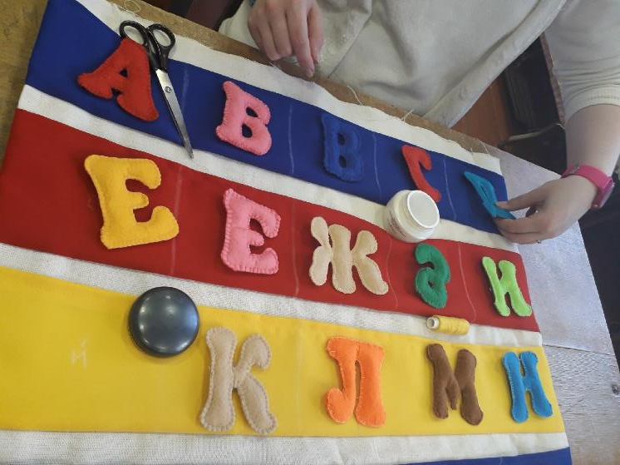
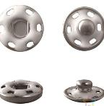
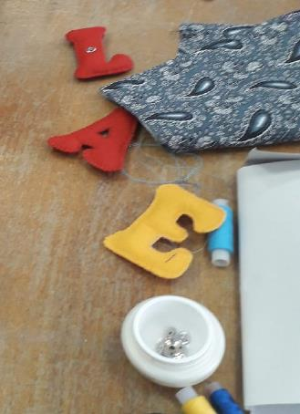
Края органайзера обработаны швом вподгибку
Пришивание пришивных кнопок к кармашкам и буквам.

Slide 17
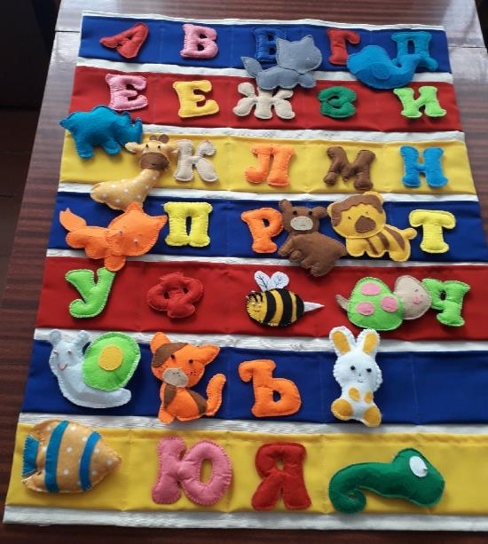
4. ЗАКЛЮЧИТЕЛЬНЫЙ ЭТАП
4.1 Оценка качества выполненного проекта
В изготовлении органайзера и его элементов участвовали обучающиеся «Швейного дела» 5-8 классов с использованием бригадного метода работы.
Изделие выполнено качественно, все швы аккуратные, кнопки пришиты прочно.
Все элементы безопасные.
В процессе изготовления в основном были использованы материалы в виде лоскутов от предыдущих работ и вторичной переработки (б/у одежды).

Slide 18
4.2 Экологическая оценка
В процессе изготовления в основном были использованы материалы в виде лоскутов от предыдущих работ и вторичной переработки (б/у одежды).
Для изготовления шаблонов была использована бумага б/у (с односторонней печатью).
Благодаря использованию данных материалов, швейное изделие органайзер можно стирать при температуре 30 градусов.
Экологический вред данное изделие не наносит, а использование б/у изделий вторично будет способствовать охране окружающей среды.

Slide 19
4.3 Экономическая оценка
№ | Наименование материала | Ед. измерения, кол-во. | Стоимость 1 ед. изделия | Цена
1 | Фетр | 8 штук | 25руб/шт | 200 руб
2 | Кнопки пришивные | 40 шт | 1 руб/шт | 40 руб
3 | Двунитка ткань | 1 метр | 80 руб | 80 руб
 | итого: |  |  | 320 руб
В процессе изготовления проектного изделия было затрачено 320 руб. Благодаря использованию лоскута и вторичной переработки б/у одежды сумма меньше, чем шить полный набор из новых материалов.

Slide 20
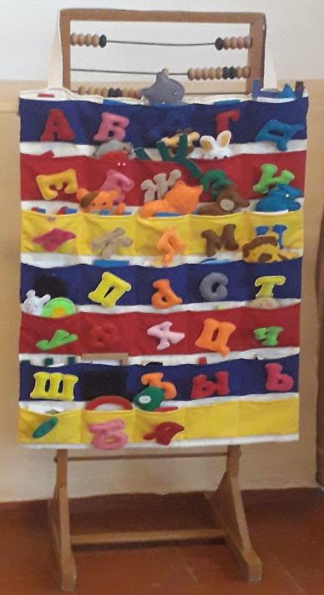

Выводы:
Демонстрационный текстильный органайзер с мягкими буквами (33шт) и мягкими игрушками в виде животных на буквы алфавита (20 шт), шаблоны и заготовки остальных игрушек были подарены обучающимся с ОВЗ 1 класса 2 года назад.
За это время наш органайзер доказал свою многофункциональность. В кармашках добавились буквы из картона, сделанные руками детей и учителя, карточки со слогами, в свободных кармашках хранятся карточки цифр. Съемные буквы позволяют учителю использовать органайзер по разным предметам урочной и внеурочной деятельности.
В верху и внизу в швы подгибки вставляются съёмные деревянные рейки, что позволяет органайзеру держать форму и вешать в любое место.
Цели и задачи проекта выполнены.

Slide 21


Спасибо за внимание!

